Slide 1
UMETNE MASE
IZDELAL:

Slide 2
PRVE UMETNE MASE
1839: Henri Regnault izumi PVC
1869: John Wesly Hyatt izumi celululoid
1897: Kemika Krische in Spittler izumita galalit
1909: Leo Hendrik Baekeland izumi bakelit

Slide 3
AKRILNO STEKLO
Gostota 1,19g cm3
Odporen na različne vremenske vplive
Termoplast
Za več kot polovico lažji od navadnega stekla
Primeri uporabe: avtomobilske luči, deli stikal, leče, prizme, lupe…

Slide 4
PVC
Gostejši od vode
Nepobarvan je rumenkasto prosojen
Termoplast
Odporen proti bencinu, kislinam in olju
Primeri uporabe: vrečke, cevi, gramofonske plošče, okraske…
Polno ime: polivinilklorid

Slide 5
POLISTIREN
Gostejši od vode, stiropor redkejši od vode
Bele barve
Termoplast
Občutljiv je na sončno sevanje in vročino
Primeri uporabe: v modelarstvu, ohišja aparatov, jogurtni lončki…

Slide 6
POLIETILEN
Nizka gostota: 0 ,91g cm3
Neobarvan mlečno bel
Obstojen v bencinu, razrečenih kislinah neobstojen v oksidacijskih sredstvih
Primeri uporabe: plastenke, umetna trava, izolacija visokonapetostnih kablov…

Slide 7
STEKLENA TKANINA
Umetna sintetična vlakna so močnejša os kovine
Premažemo jih z epoksidno smolo
Primeri uporabe: izdelavo čolnov, karoserij, umivalnikov, letalskih kril, modelarstvo

Slide 8
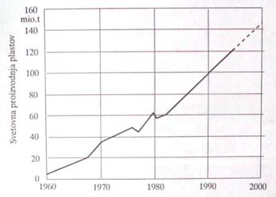
SVETOVNA PROIZVODNJA

